Slide 1
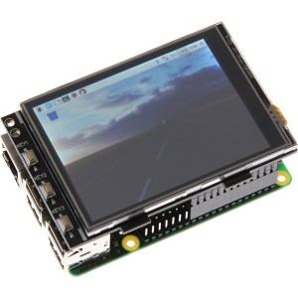
Touchdisplay Raspberry Pi 3
Display: Joy-IT TFT 3.2 Zoll
Vorteil: - Kann direkt auf den GPIO‘s installiert werden
- Gleichzeitige Verwendung von Touchdisplay und einem angeschlossenen Monitor über HDMI
Nachteil: - 26 der 40 verfügbaren GPIO‘s werden durch das Display belegt
Notes:
Gleichzeige Verwendung: Es müssen lediglich zwei Dateien bearbeitet werden
Bzw. unkommentiert werden.
HDMI & Touch → Touch hat Auflösung von Monitor oder Monitor hat Auflösung
Von Touch

Slide 2
Serieller Port
Port öffnen
Port konfigurieren
Auf Arduino warten
Notes:
Port öffnen: usleep (200000) → warten für 20 Millisekunden
Port konfigurieren: Baudrate für Lesen und Schreiben setzen ⬄ muss mit Arduino übereinstimmen
Auf Arduino warten: sleep(3) → für 3 Sekunden warten weil Arduino neu startet

Slide 3
Warum Qt?
Plattformunabhängige GUI-Bibliothek
Kein Cross-Compiler nötig
C++ / Qt Bibliotheken (nicht GUI)
Einmaliges kompilieren auf der Zielplattform (Raspbian Stretch)
Windows / Linux / OSX / iOS / Android
Qt bietet auch eine große Auswahl an nicht GUI Bibliotheken
Entwicklungsumgebung
Qt Creator (Direkte Entwicklung auf dem Raspberry möglich)
Sehr gute Dokumentation / Große Community
Notes:
Zu 1: alle von Qt bereitgestellten Methoden sind auf jeder Plattform nutzbar
Zu 2: Entwicklung z.B. auf Windows Rechner → Layout / Grundlegende Funktionalität
Zu 3: z.B. Qstrings, Qlists, Qvector
Zu 4: Qt bietet den Qt Creator an → Entwicklungsumgebung mit Designer
Qt Creator für alle Os verfügbar
Ausgezeichnete Dokumentation und direkt enthaltene Beispiele

Slide 4
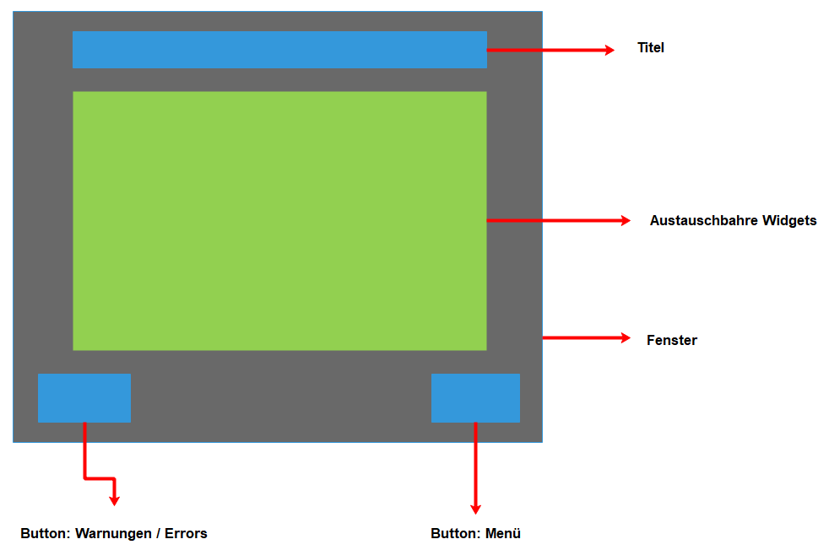
Layout und genereller Aufbau

Slide 5
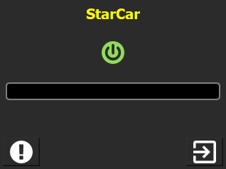

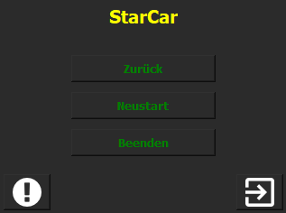
Startseite
Startet die Initialisierung
Öffnet das Menü
Blinkt bei Warnungen / Fehler
Zeigt Meldungen an

Slide 6

Warnungen und Fehler

Slide 7
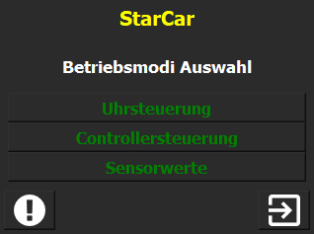
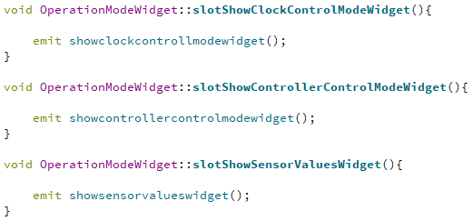
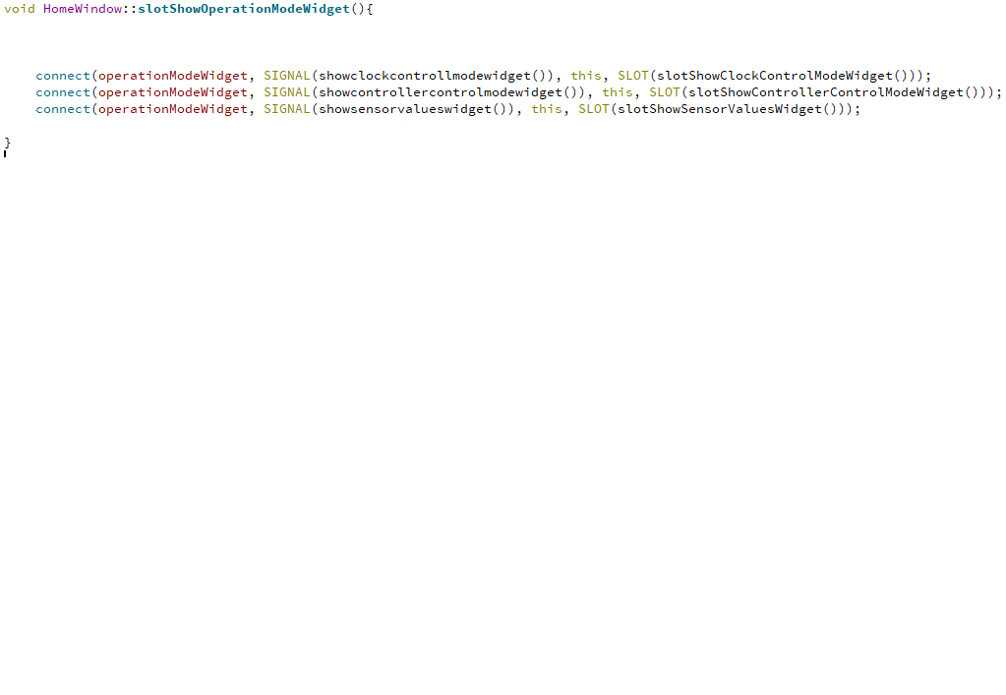
Auswahl der Modi
Notes:
emit schickt ein Signal an HomeWindow
HomeWindow wartet auf Signal von OperationModeWidget

Slide 8
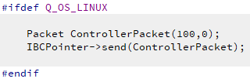
Controllersteuerung

Slide 9
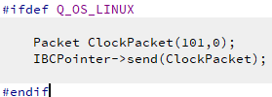
Uhrsteuerung

Slide 10
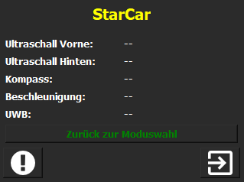
Sensorwerte
UltraschallVorne.txt
UltraschallHinten.txt
Kompass.txt
Beschleunigung.txt
UWB.txt
Lidar.txt
Notes:
Sensordaten über IBC anfordern
Sensordaten auslesen
Sensordaten in GUI anzeigen
Sensordaten in die entsprechende Textdatei schreiben

